Slide 1
Szabályváltozások 2022
Ugrás

Slide 2
Elem csoportok ugráson
I. Szaltók összetett csavarokkal
II. Kézenátfordulások egész csavarral, vagy anélkül, és duplaszaltók előre
III. Tsukahara vagy Kasamatsu típusú ugrások egész csavarral vagy anélkül, és dupla szaltók hátra
IV. Rundell kezdetű ugrások

Slide 3
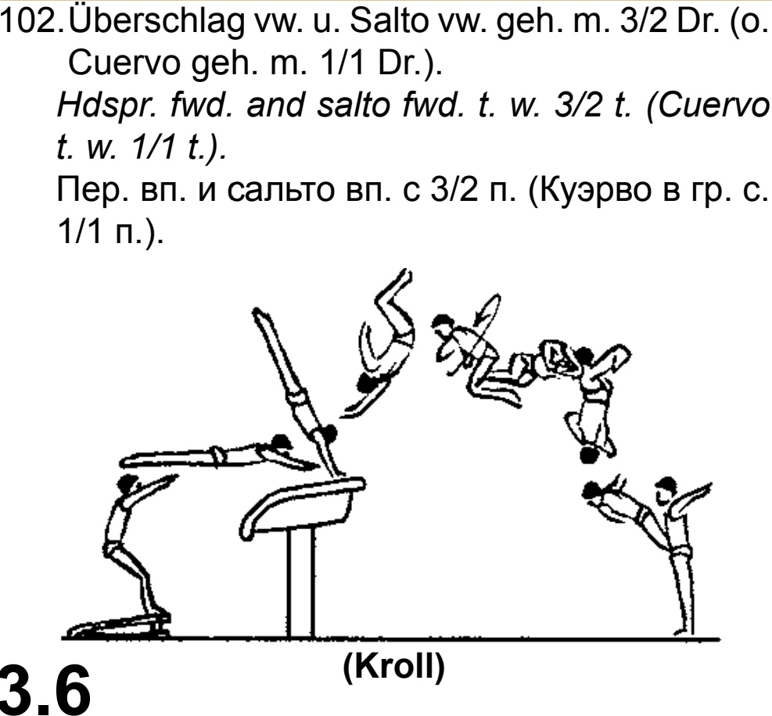
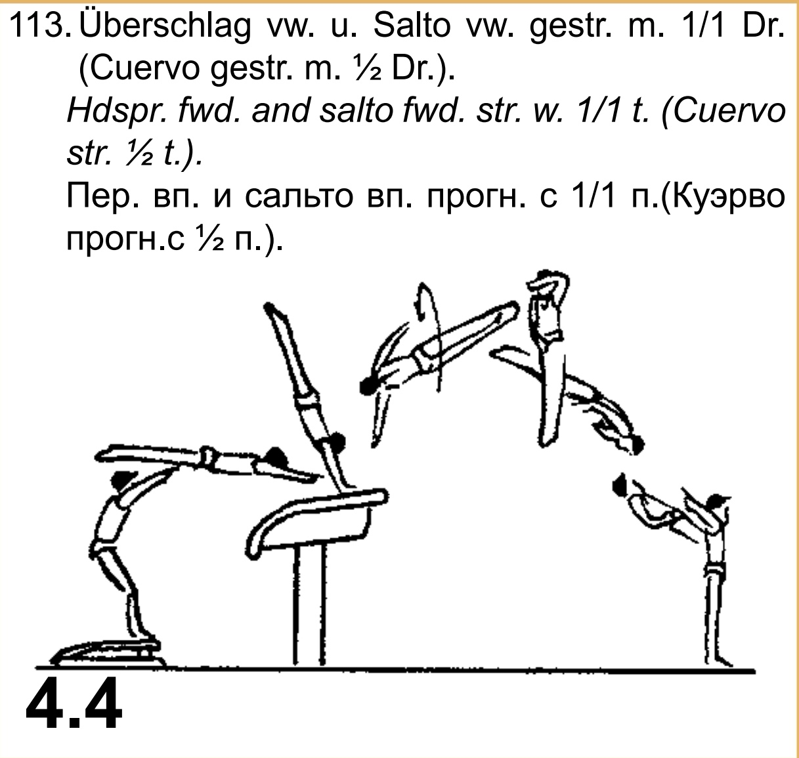
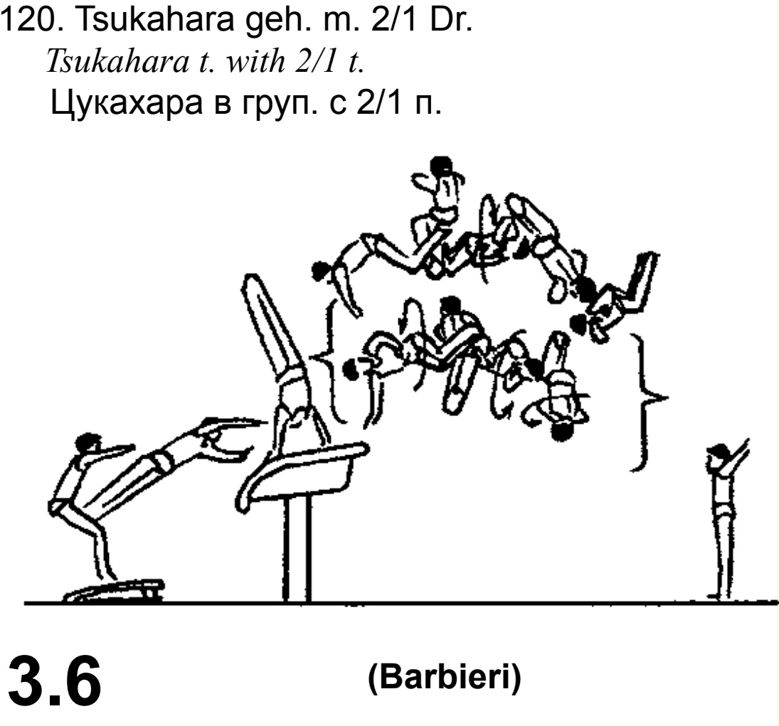
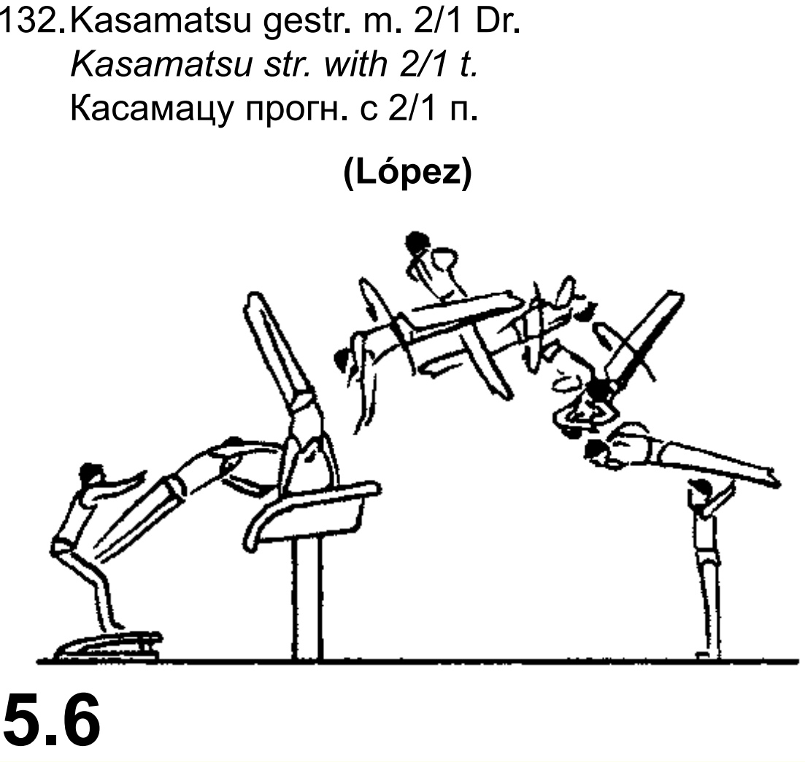
Példák
I. Csoport: Szaltók összetett csavarokkal

Slide 4
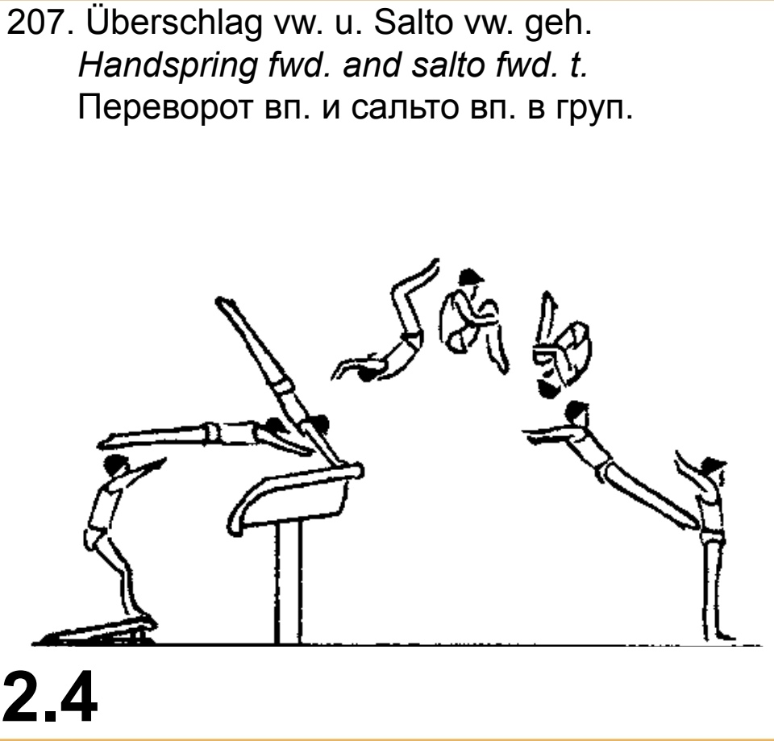
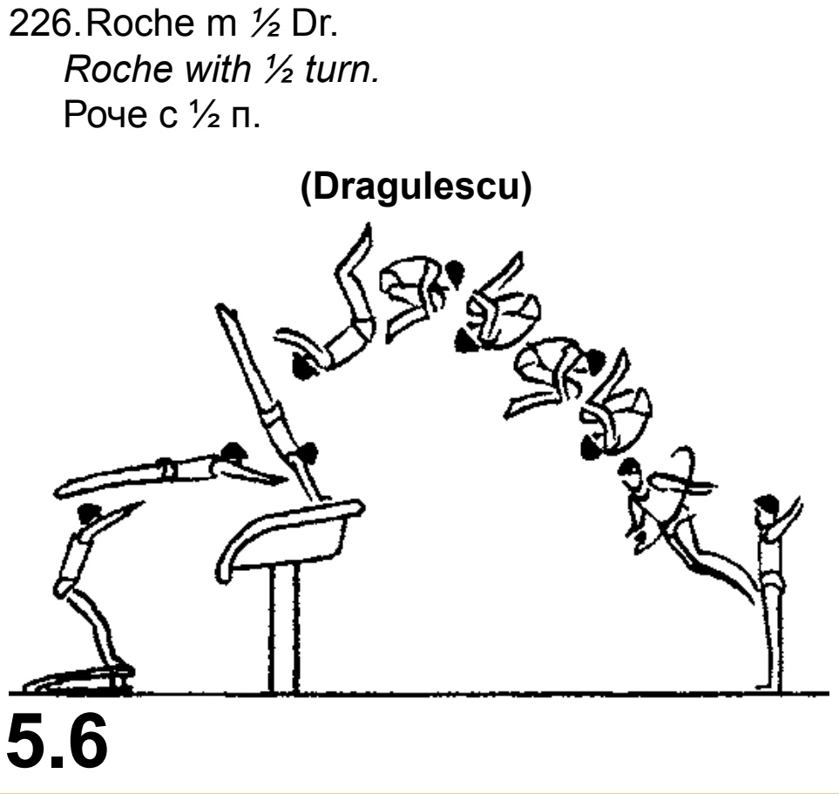
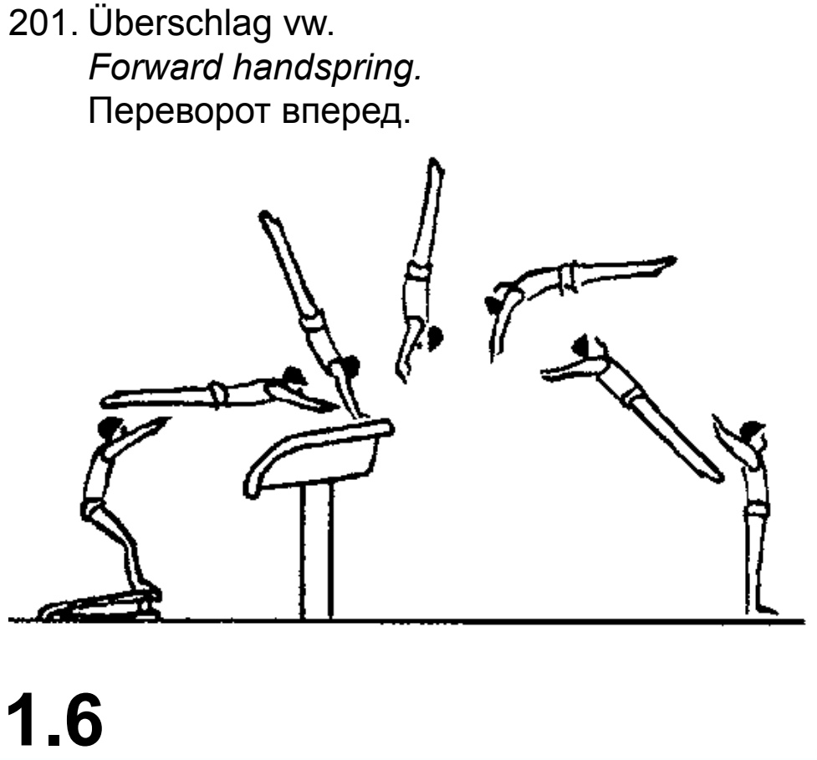
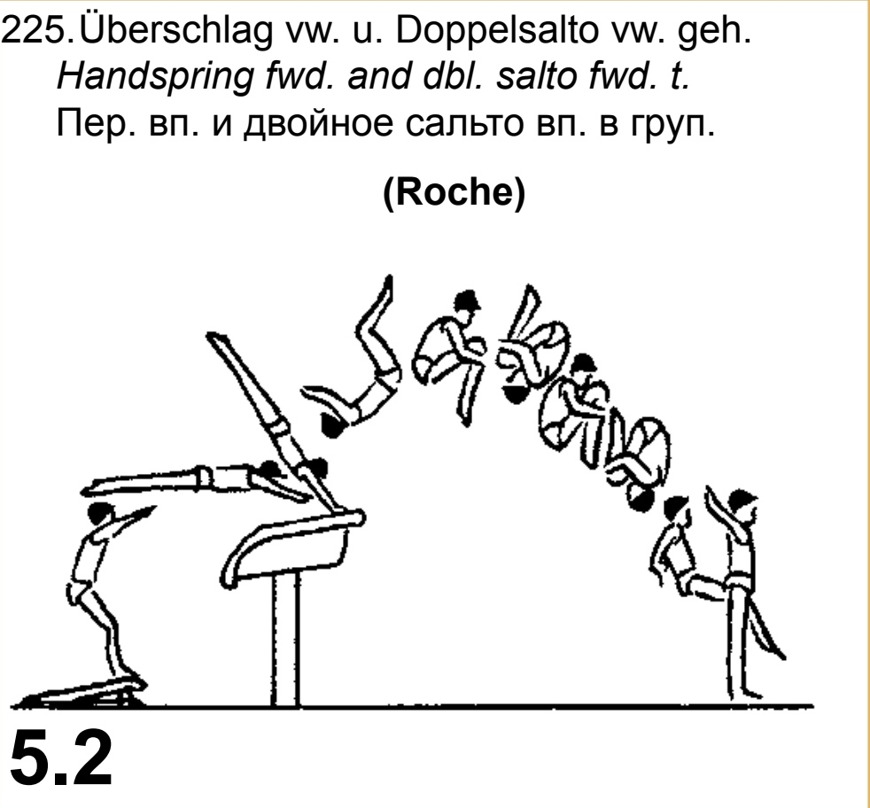
Példák
II. Csoport: Kézenátfordulások sima csavarral vagy anélkül, és duplaszaltók előre

Slide 5
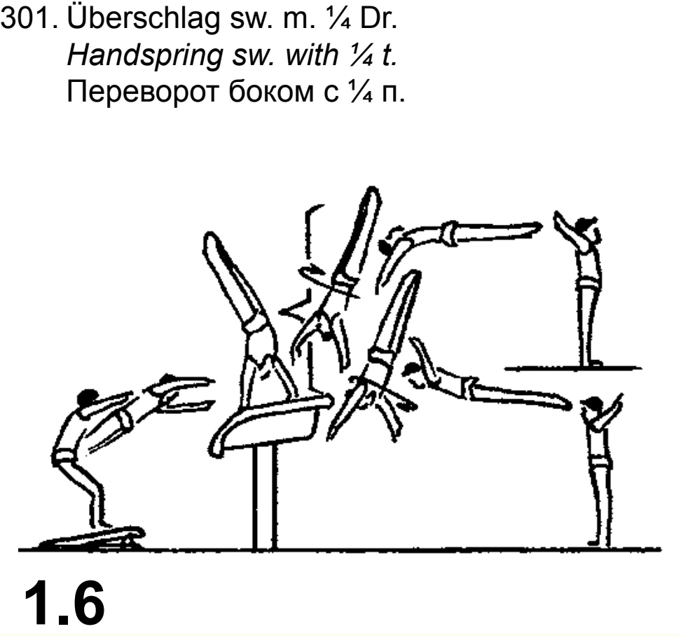
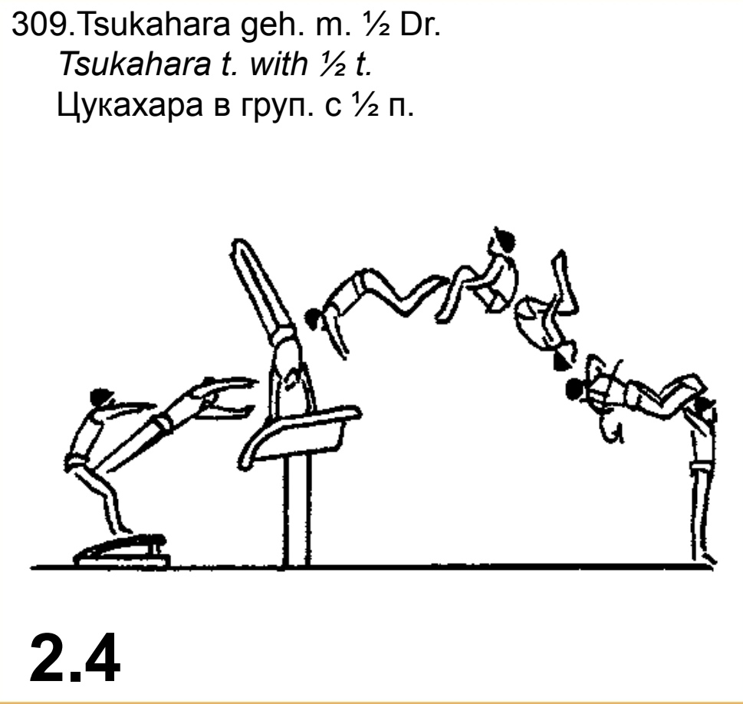
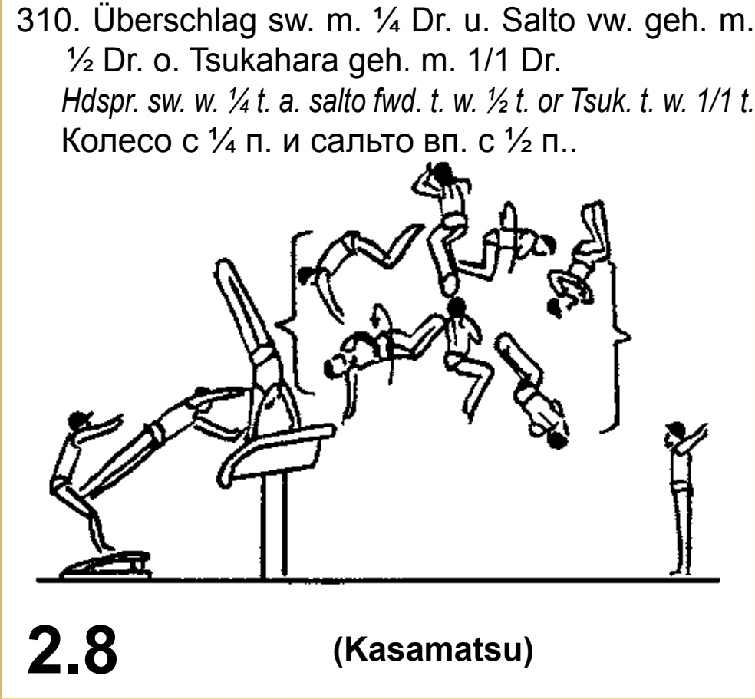
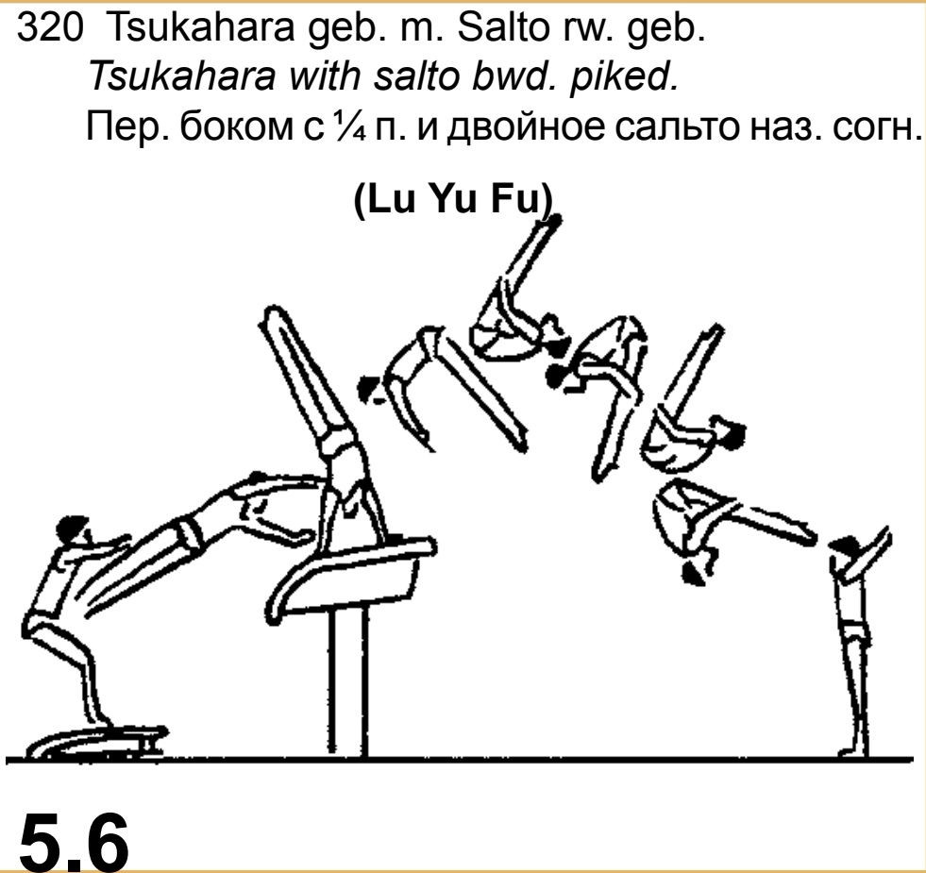
Példák
III. Csoport: Tsukahara vagy Kasamatsu típusú ugrások sima csavarral vagy anélkül, és dupla szaltók hátra

Slide 6
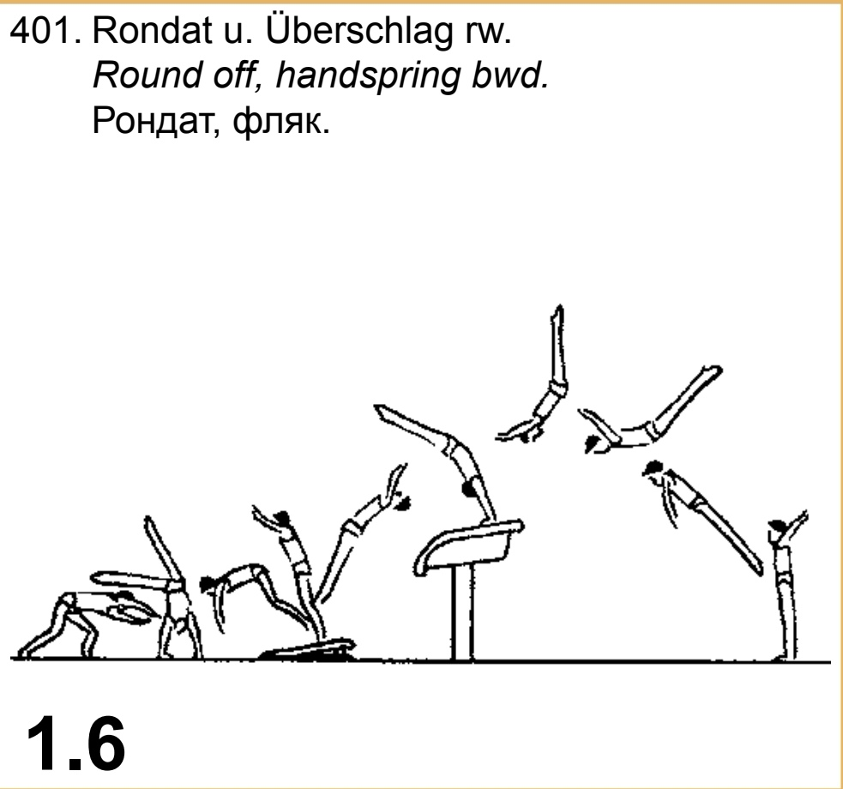
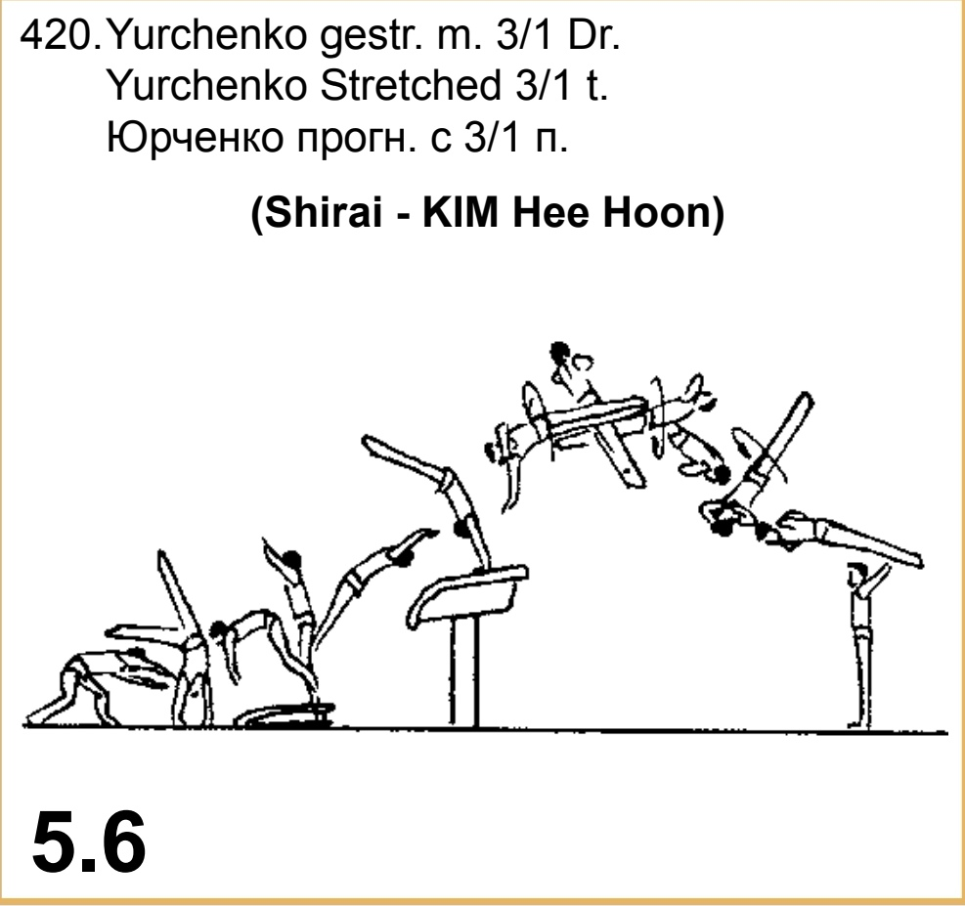
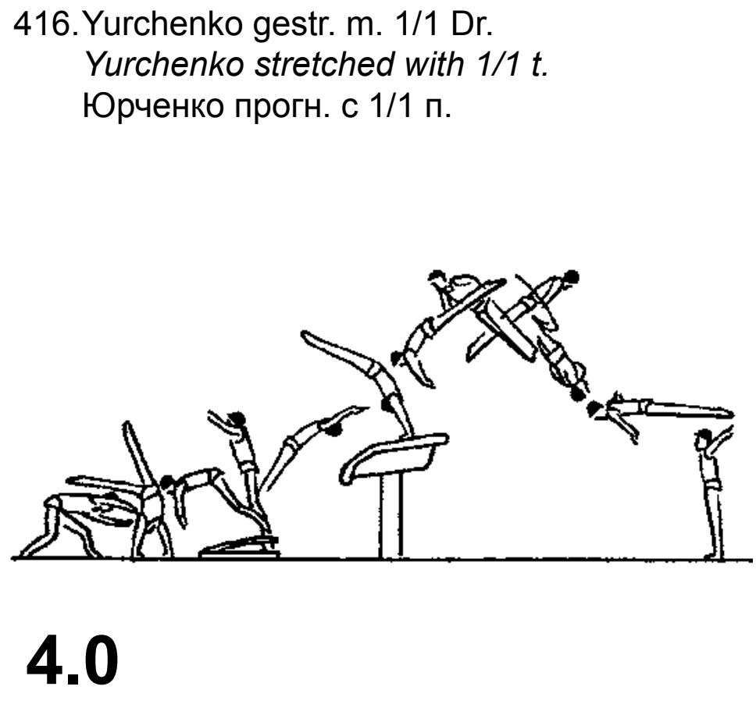
Példák
IV. Csoport: Rundell kezdetű ugrások

Slide 7
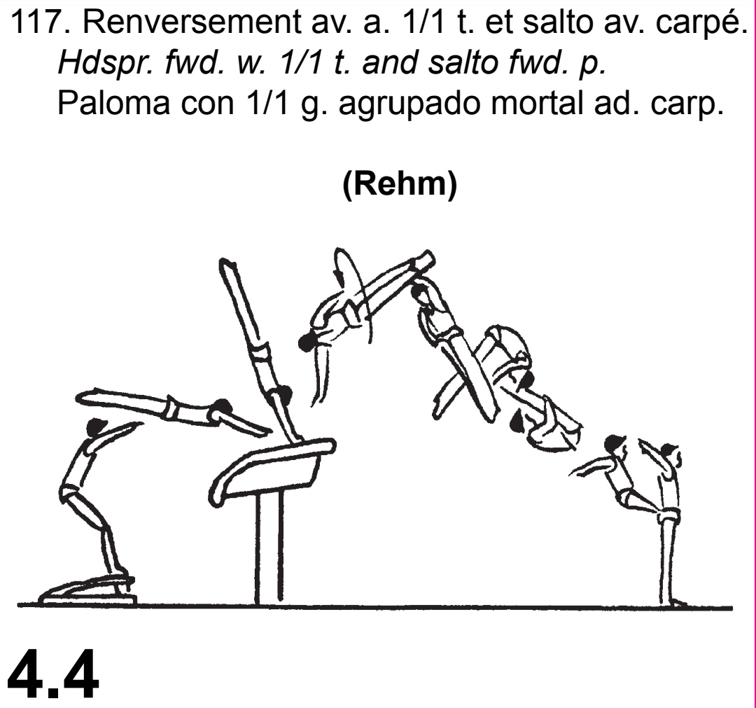
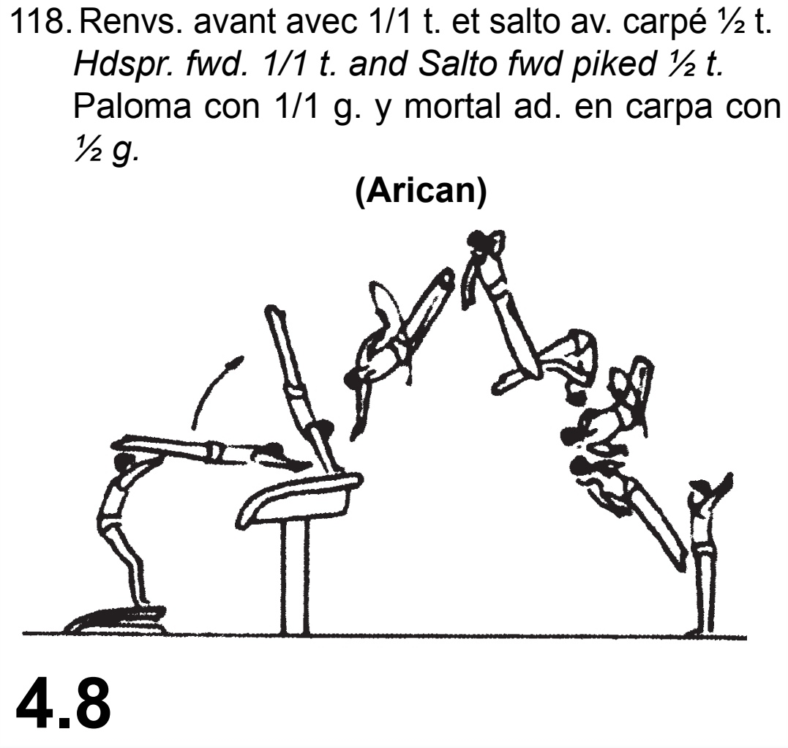
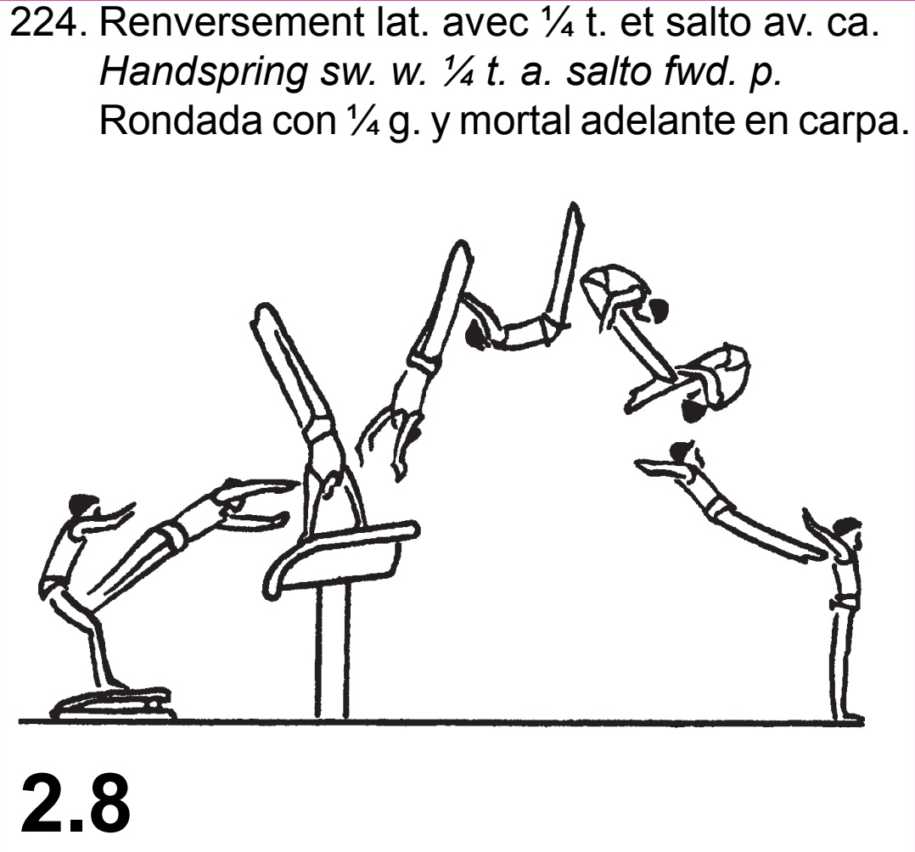
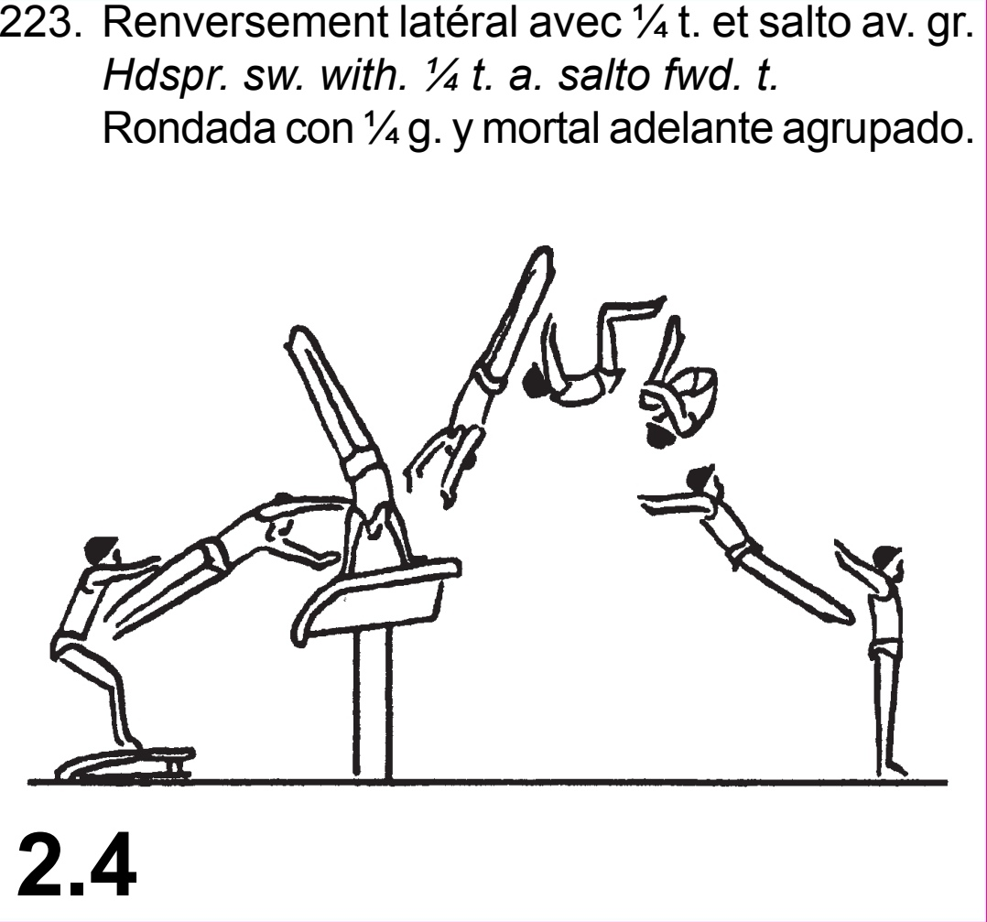
Törölt elemek

Slide 8
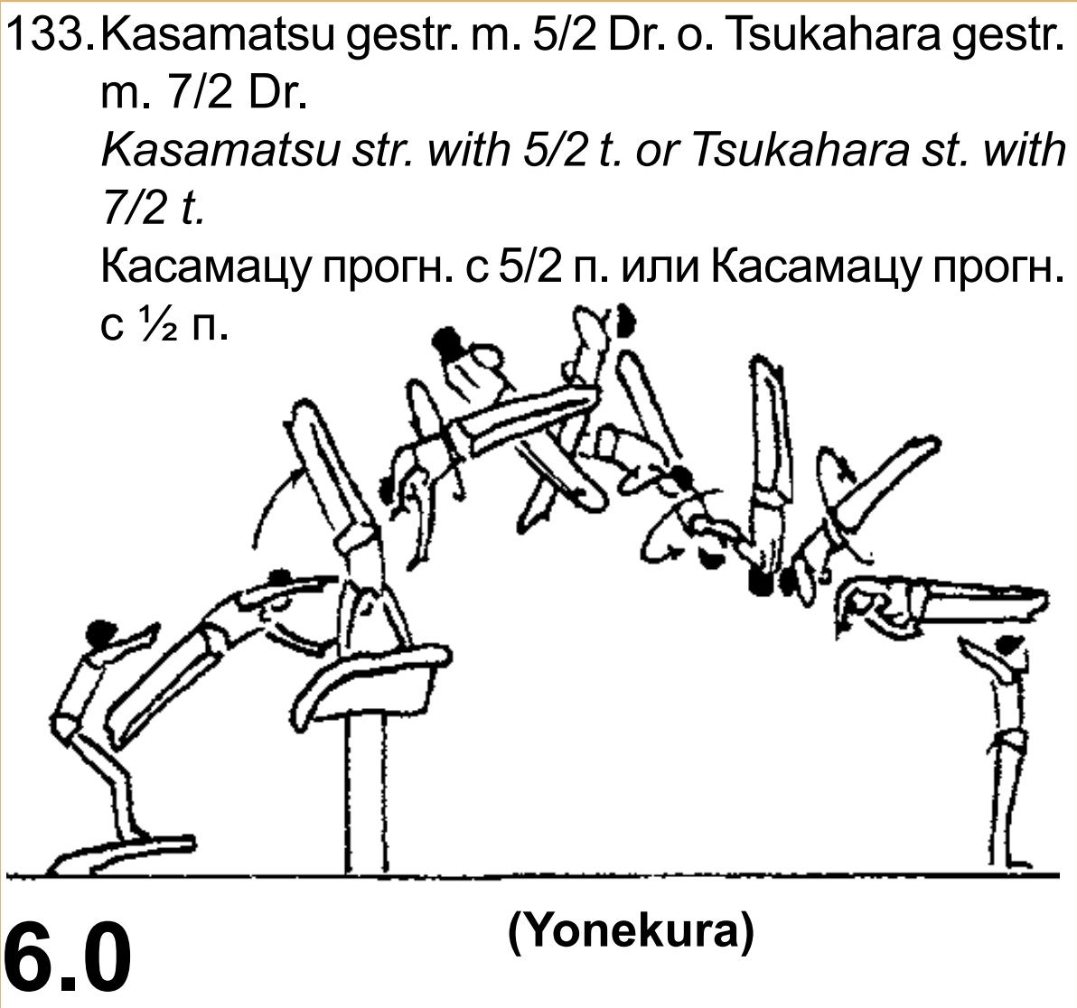
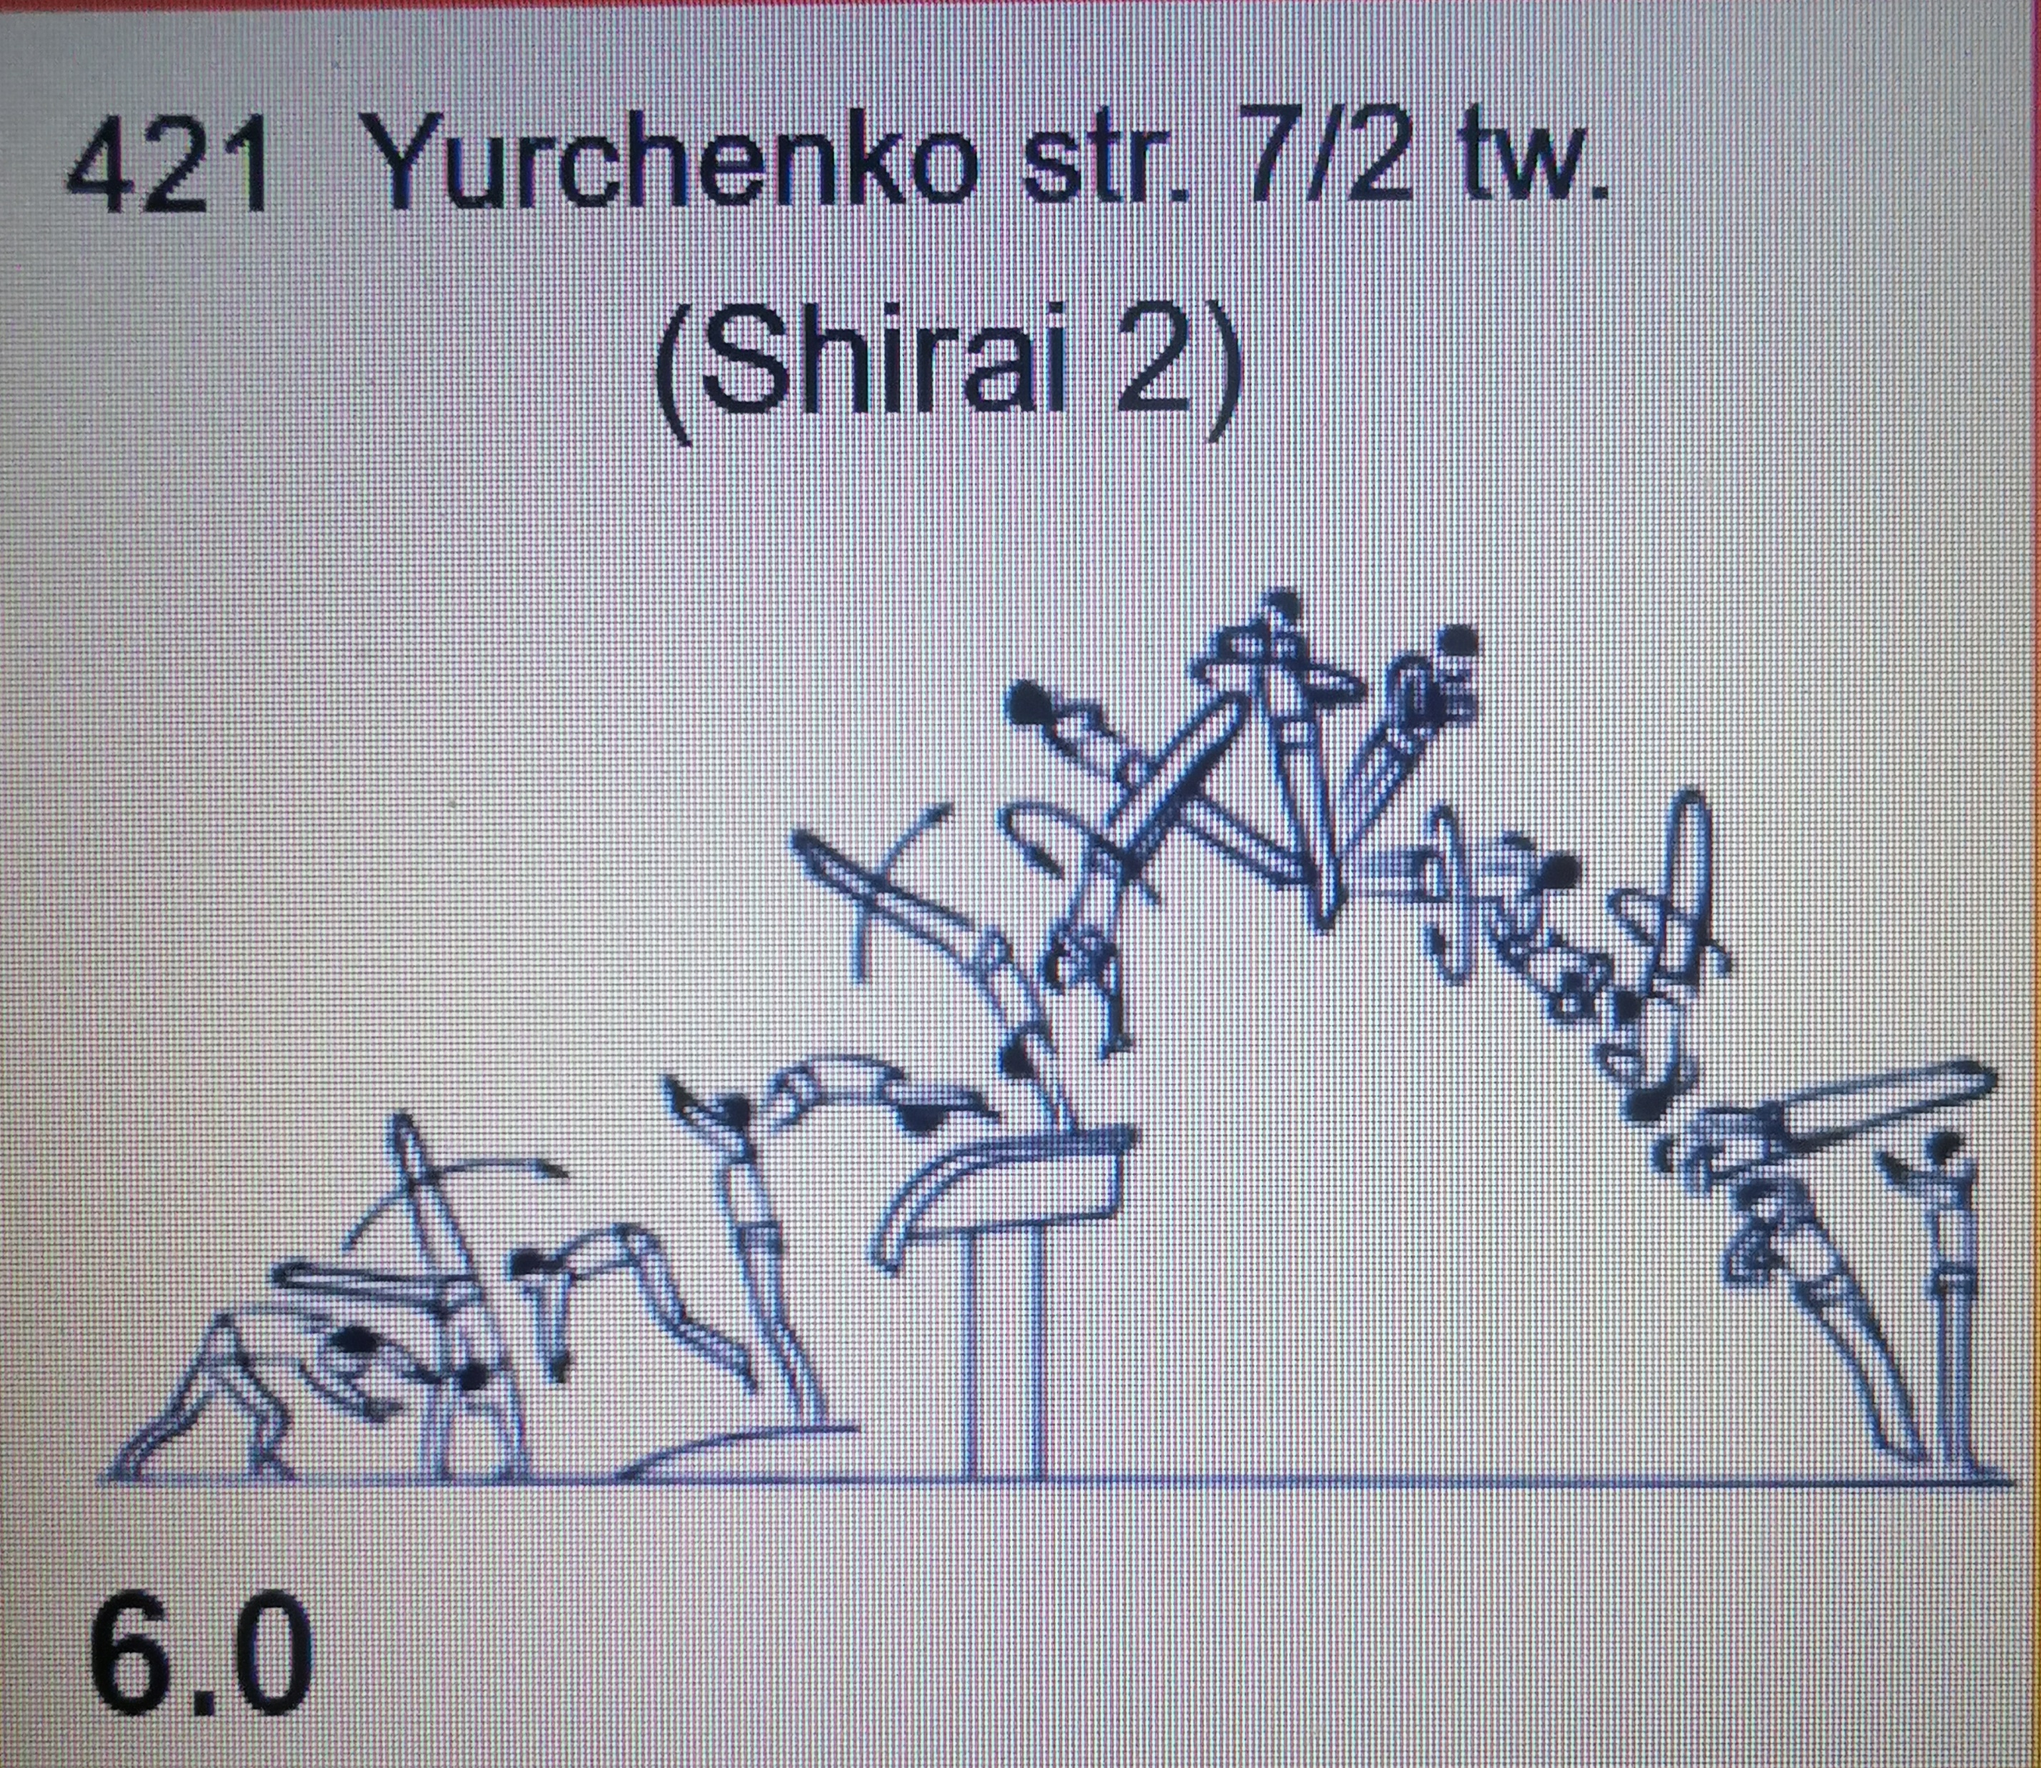
Új elemek

Slide 9
Információk „D” zsűrinek
1. Az ugrást a tornász alapállásból kezdi, a nekifutás maximum 25 méter, melyet az ugróasztal első felétől a nekifutó csík végét jelző kockáig mérünk. Az ugrás a tornász első lépésével vagy felugrásával kezdődik, de az értékelés csak attól a pillanattól, amikor a lába a dobbantót érinti. A nekifutás hosszát jelölni kell a nekifutó csíkon vagy mellette.
2. Az ugrás az ugróasztal mögött, zárt állásban ér véget, az asztal felé arccal, vagy annak háttal.
3. A tornász csak olyan ugrást mutathat be, melyet teljes biztonsággal, magas fokú esztétikai és technikai tökéletességgel képes bemutatni. A megkísérelt ugrás számát az ugrás megkezdése előtt fel kell mutatni.

Slide 10
Információk „D” zsűrinek
4. A tornász elrugaszkodhat a dobbantóról szemben, vagy háttal az ugróasztalnak két lábbal. Az egyetlen elem, amit a dobbantó előtt bemutathat a tornász, egy rundell. Ilyen ugrásokhoz kötelező a biztonsági gallér használata, melyet a verseny szervezőinek kell biztosítani. A rundellal kezdődő ugrásoknál használható egy hivatalos kéztámasz szőnyeg, melyet a verseny szervezője biztosít.
5. Olyan ugrások, melyekben az első ívben szaltót mutat be a tornász, vagy terpesztett lábbal kell végrehajtani, tilosak.
6. A tornásznak a tervezett testhelyzetet nyilvánvalóan és határozottan fel kell vennie az ugrás során (zsugor, bicska vagy nyújtott testhelyzet). A nem felismerhető testhelyzetet az „E” zsűri levonja, és a „D” zsűri alacsonyabbra értékelheti az ugrást.

Slide 11
Információk „D” zsűrinek
7.Minden egyes ugrás saját nehézségi értékkel bír a mozgás összetettségének megfelelően.
8. Minden egyes ugrás bemutatása előtt a szabálykönyvben feltüntetett ugrásszámot fel kell mutatni a D zsűrinek. Ezt megteheti a tornász, vagy egy asszisztens a világító táblával. Hiba esetén nem jár büntetés.
Példa: #319 - a #3 jelenti az ugráscsoportot; a #19 az ugrást a csoporton belül.
9. A tornásznak a tervezett testhelyzetet nyilvánvalóan és határozottan fel kell vennie az ugrás során (zsugor, bicska vagy nyújtott testhelyzet). A nem megfelelő testhelyzet miatt előfordulhat, hogy a „D” zsűri nem fogadja el az elemet, és alacsonyabb értékű elemmé minősíti. (lásd a testhelyzetek definícióit az”A függelék 3 szakaszában”) A tornásznak azt az ugrásszámot kell felmutatnia, amit be tud mutatni, nem annak, amit remél, hogy bemutat. Ez a figyelmeztetés különösen fontos a bicska és nyújtott testű helyzeteknél.

Slide 12
Információk „D” zsűrinek
10. Csak a Yurchenko kezdetű ugrásoknál használható a kéztámaszhoz szőnyeg, és ez csak lehetőség.
11. Engedélyezett a plusz nekifutás, de az elfutásért 1,00 pont levonás jár (ha a tornász nem érintette a nekifutás során a dobbantót, vagy a szert).
- Ha 1 ugrást kell bemutatni, egy második nekifutás is engedélyezett, levonással. Harmadik nekifutás nem engedélyezett.
- Ha 2 ugrást kell bemutatni, egy harmadik nekifutás is engedélyezett, levonással. Negyedik nekifutás nem engedélyezett.
Melegítésre egy versenyző maximum két ugrást hajthat végre. Ha többet melegít, mint kettő, akkor a vonalbíró 0.3 levonással bünteti az első ugrást.

Slide 13
Az ugrás érvénytelen (0,00 pont a „D” és az „E” zsűritől)
1.Az ugrás támaszhelyzet nélkül kerül bemutatásra, pl. egyik kéz sem ér hozzá az ugróasztalhoz.
2.Rundell kezdetű ugrásoknál biztonsági gallér használatának mellőzése
3.Az ugrás olyan rosszul kerül bemutatásra, hogy a megkísérelt ugrást nem lehet felismerni, vagy a tornász a lábával rugaszkodik el az ugróasztalról 4.Edzői asszisztálás az ugrás során
5.A tornász nem a lábával ér először talajt. Ez azt jelenti, hogy legalább egy lábfejnek a leérkező szőnyeghez kell érnie, mielőtt bármely más testrész leér.
6.A tornász szándékosan oldalirányban érkezik.
7.A tornász tiltott ugrást mutat be (terpesztett lábbal, szaltóval az első ívben, vagy tiltott megelőző elemmel a dobbantó előtt, stb.).

Slide 14
Információk „D” zsűrinek

Slide 15
Információ „E” zsűrinek
1. Első repülő szakasz a kétkezes támaszig.
2.Második repülő szakasz, beleértve az ellökődést az ugróasztalról a leérkezésig. A tornásznak az ellökődés után határozott emelkedő mozgáspályát kell bejárnia.
3.Testhelyzet a pillanatnyi támasznál.
4.Levonások az asztal meghosszabbított tengelyétől való eltérésért.
5.Technikai kivitelezés a teljes ugrás során.
6.Leérkezés

Slide 16
Információk „E” zsűrinek
Leérkezés:
1. A tornásznak mindkét lábbal a jelölt érkezési területen kell érkeznie az ugrásból. A területet az ugróasztal jobb és bal oldalán a középvonal meghosszabbításával kell feljelölni. Ezeket a vonalakat jól láthatóan jelölni kell a leérkező szőnyegen. A tornász ráléphet a vonalra, de nem léphet át a vonalon. A leérkező szőnyeget, melyre az érkezési terület határait feljelölték olyan módon kell rögzíteni, hogy a verseny során ne csússzon el.
2. Az ugrás során bemutatott csavarokat a leérkezés előtt be kell fejezni. A be nem fejezett csavarokért a megfelelő levonásokat kell alkalmazni, ha a csavarból több mint 90º hiányzik, a „D” zsűri nem fogadja el az elemet, és alacsonyabb értékű elemmé minősíti.

Slide 17
Információk „E” zsűrinek

Slide 18
Köszönöm a figyelmet!

